Slide 1
VPN – IPsec & Openvpn

Slide 2
Hvad er formålet med VPN
Source Authentication
Data Integrity
Data Confidentiality
Bonus krypterer øvrelag
Vi ved hvor beskeden kommer fra, vi ved der ikke er blevet ændret på den og vi ved den ikke er blevet læst
IPSEC har to protokoller at køre med, Authentication Header (AH) og Encapsulation Security Payload (ESP)

Slide 3
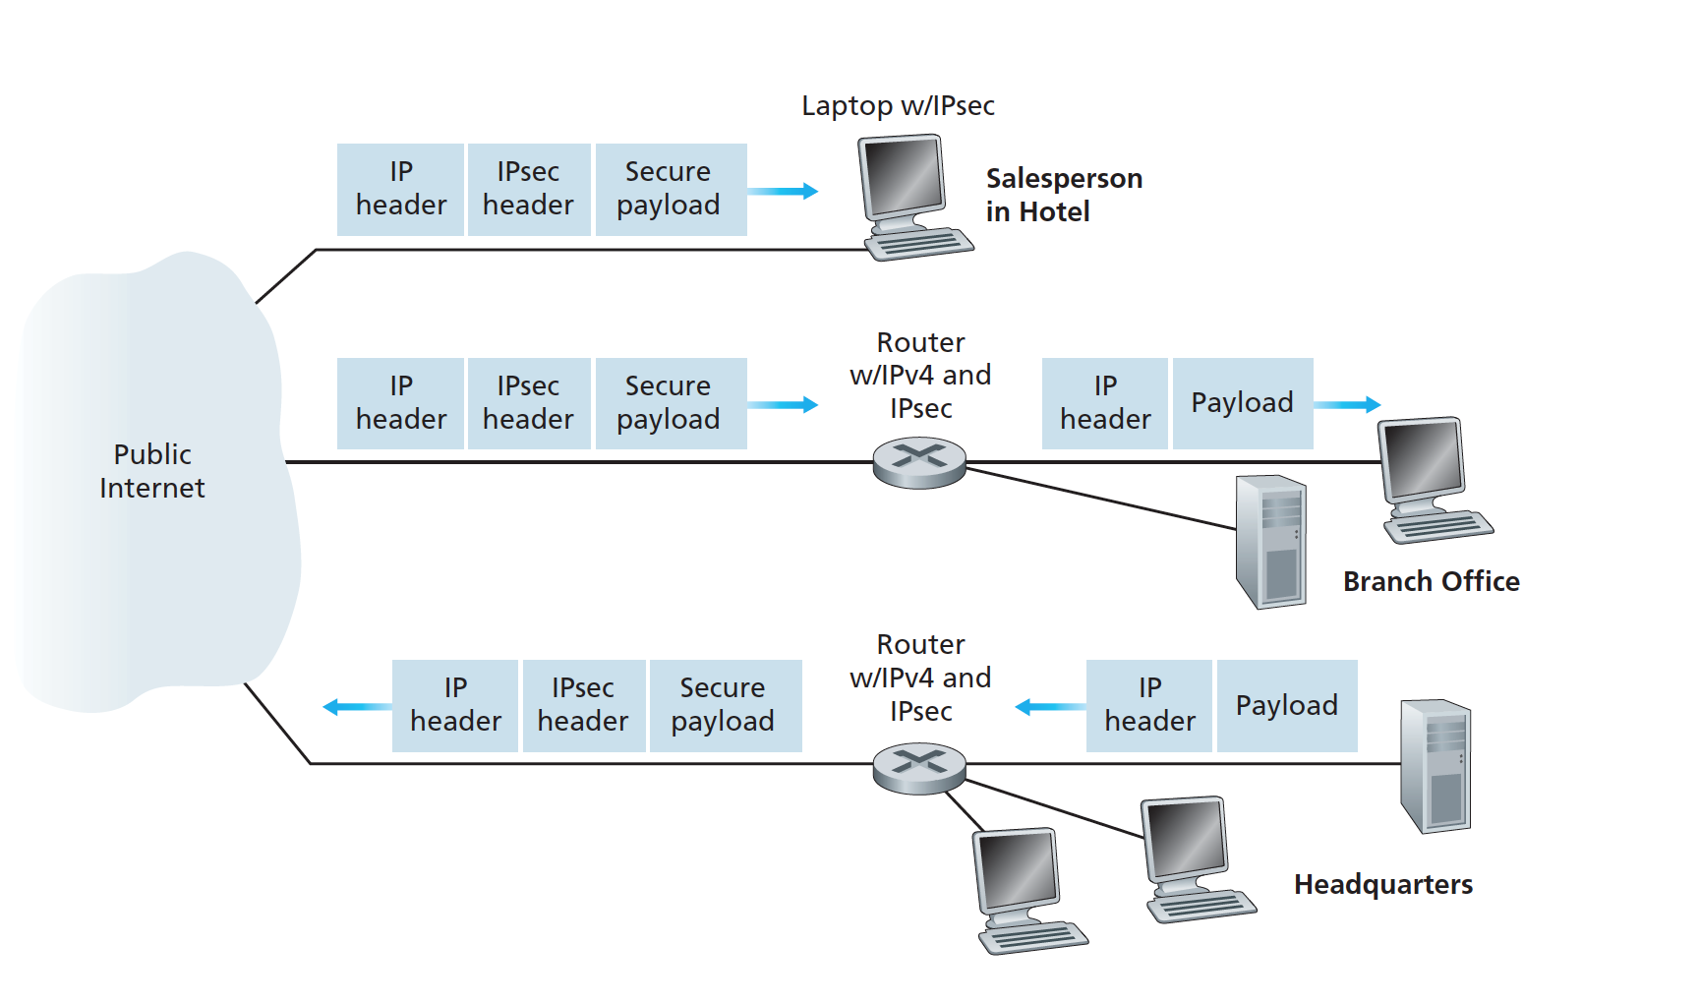

Slide 4
Security Associations
IPsec datagrams sendes frem og tilbage imellem klienter og routere, eller fra router til router.
Der kræves en Security Association (SA) for hver retning.
En Security association indeholder:
En 32 bit identifier kaldet Security Parameter Index (SPI)
IP addressen på sender og modtager
Information om hvilken slags kryptering der skal bruges + Krypteringsnøgle (shared key)
Information om hvilken slags integritets check der skal bruges + godkendelses/integritets nøgle

Slide 5
IPSec Datagram (R1 sender pakken)
Den krypterede del
Bag det originale datagram tilføjes ESP trailer
Det krypteres med krypteringsmetoden og nøglen fra SA
Enchilada
ESP Header tilføjes foran den krypterede del, Security Parameter Index (SPI)
Herefter udregnes en MAC på hele enchilada’en ved hjælp af information fra SA, som tilføjes bag enchilada’en.
Til sidst tilføjes der en ny IPv4 header og datagrammet sendes via internettet

Slide 6
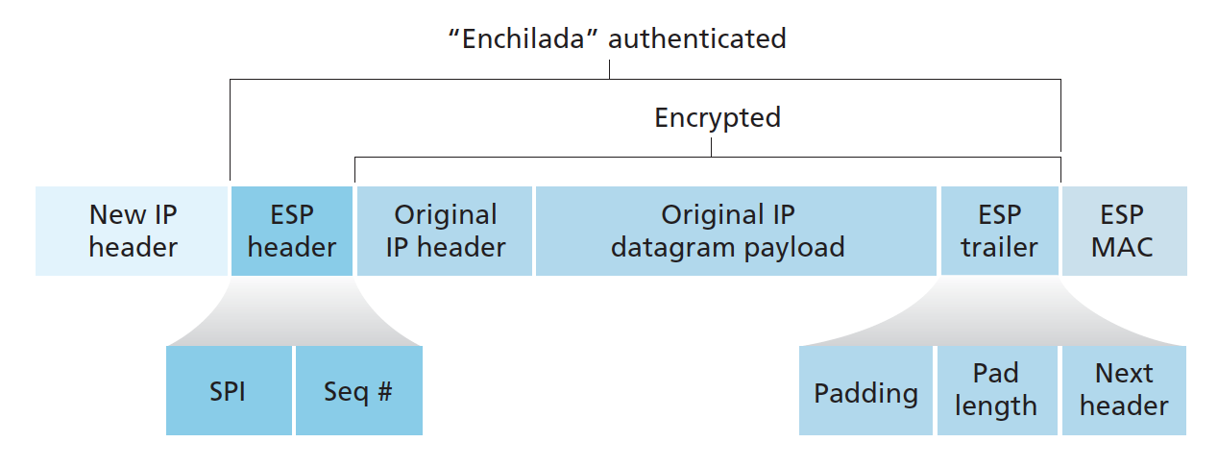
IPSec Datagram

Slide 7
Ipsec Datagram (R2 modtager pakken)
IP-DST = R2 og flags = 50 (ESP)
Først bruger routeren SPI’en som er en del af ESP headeren til at fastslå hvilken SA der er tale om.
Herefter udregnes der en MAC igen og den checkes imod ESP Mac’en
Så tjekkes sequence nummeret
Som det fjerde dekrypteres den krypterede del
Så fjernes paddingen og vi står tilbage med det originale IP datagram som sendes til dets endelige destination.

Slide 8
Hvornår skal der Ipsec’s og hvornår skal der ikke?
Når R1 modtager et datagram hvordan routeren om det skal tage sig af det som et hvilket som helst andet eller sende det med IPsec og i så fald hvilken SA
Security Policy Database (SPD)
Indeholder data over hvilke Datagrams der skal sendes med IPsec og hvilken SA der skal benyttes, de parameter som tjekkes er:
Source/Destination IP adresse

Slide 9
IKE: Key Management
Fase 1
Message Exchange 1
”Diffie-Hellman Key Exchange” for at etablere bi-directional IKE SA (ingen Identification)
Master secret for IPsec SA keys
Message Exchange 2
Signerer beskeder med private keys
Forhandler IPsec SA på plads
Fase 2
Begge routere etablerer en SA til IPsec
Her efter begynder transmissionen af IPsec pakker

Slide 10
OpenVPN
Open-source VPN software udviklet af James Yonan
Bruger SSL/TLS til key exchange
Kompatibel med NAT og firewalls
Authentication med PSK, certifikater og user/pw login
Op til 256 bit kryptering
Bruger OpenSSL krypterings-biblioteket og SSLv3/TLSv1
Understøtter ikke IKE, IPsec, L2TP og PPTP

